Slide 1
Використання природньої та механічної вентиляції

Slide 2
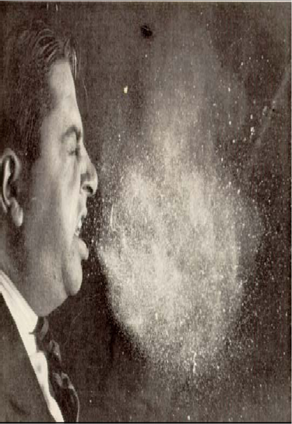
Інфекційний аерозоль

Slide 3
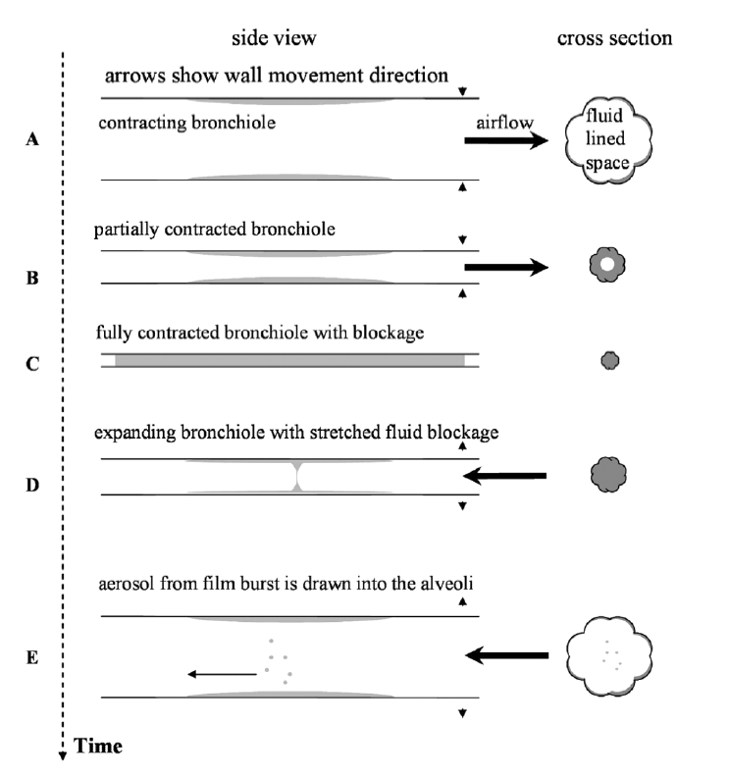
Утворення аерозолю
JOHNSON AND MORAWSKA

Slide 4
Доля частинок аерозолю
Розмір частинок | Час осідання
100 мкм | 10 с
20 мкм | 4 хв
10 мкм | 17 хв
1-5 мкм | тривалий час

Slide 5

Чим довше інфекційний аерозоль знаходиться в повітрі, тим вище ризики його вдихання або розповсюдження його в інші приміщення?

Slide 6

Інженерний компонент ІК ТБ
Вентиляція
Ультрафіолетове бактерицидне випромінювання
Застосування фільтрів (НЕРА)

Slide 7

Кратність повітрообміну
По витяжці (як швидко видаляється)
В Стандарті ІК ТБ - не менше ніж 12
ВООЗ – не менше 6 (старі будівлі), 10 – 12 (нові будівлі)
Окремі приміщення (ТБ лабораторії, пункти збору мокротиння та ін.) – не менше 20

Slide 8
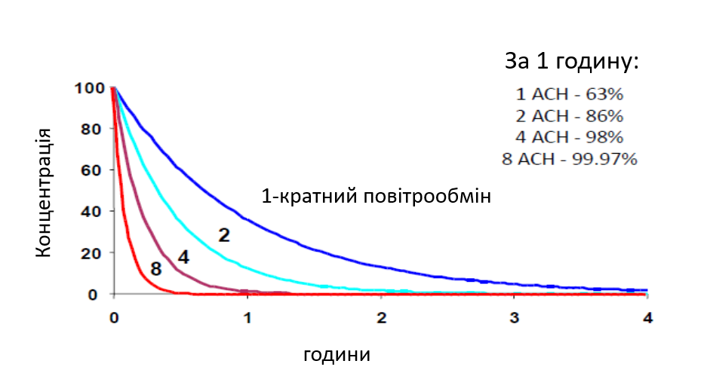
Зниження концентрації аерозолю в залежності від кратності повітрообміну

Slide 9
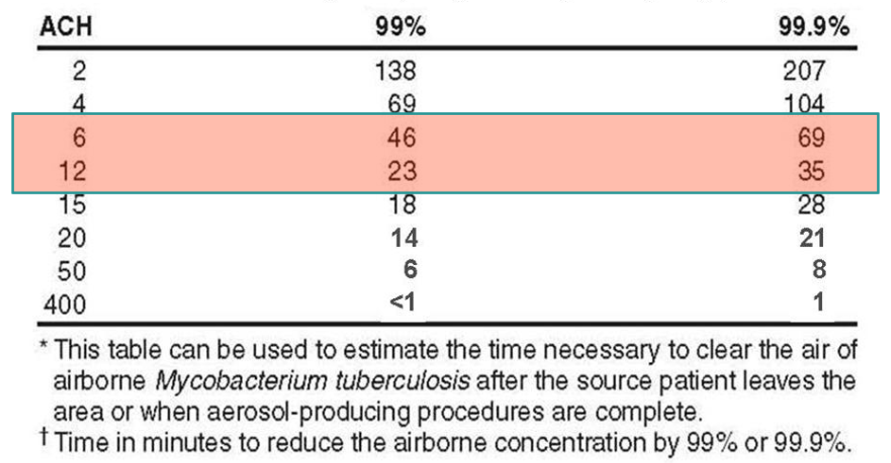
Кратність повітрообміну та час для видалення 99% і 99,9% інфекційного аерозолю
https://www.cdc.gov/mmwr/PDF/rr/rr5417.pdf

Slide 10
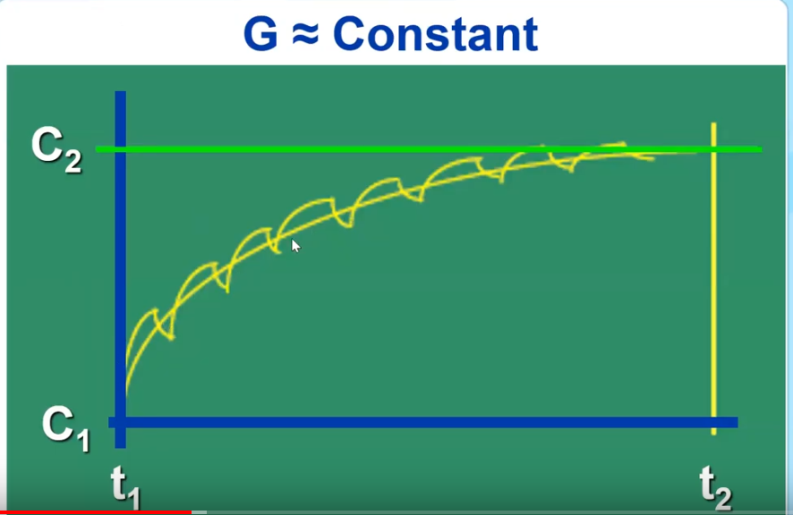
Постійне утворення інфекційного аерозолю та робота вентиляції
П. Дженсен

Slide 11

Вміст діоксиду вуглецю
концепція «повітря, що повторно вдихається»
на видиху його приблизно 4,5%, в той час як в навколишньому просторі близько 0,04%
N ≈ 700-800 ppm
Carbon dioxide sensor, J. G. Taylor

Slide 12
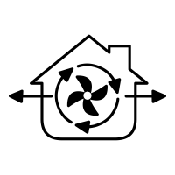
Типи вентиляції
Природна:
горизонтальна
вертикальна
Механічна:
- місцева
- загальнообмінна
Змішана

Slide 13
Завдання вентиляції
(в плані інфекційного контролю)
Створення напрямку руху повітря з «чистою» зони в «брудну»
Добре перемішування повітря
Видалення інфекційного аерозолю
Забезпечення нормованої кратності повітрообміну
Виключення забруднення інших приміщень, поверхів, припливних систем
Забезпечення комфорту

Slide 14
ПРИРОДНЯ ВЕНТИЛЯЦІЯ
Natural Ventilation for
Infection Control in
Health-Care Settings
WHO, 2009
https://www.who.int/water_sanitation_health/publications/natural_ventilation.pdf

Slide 15
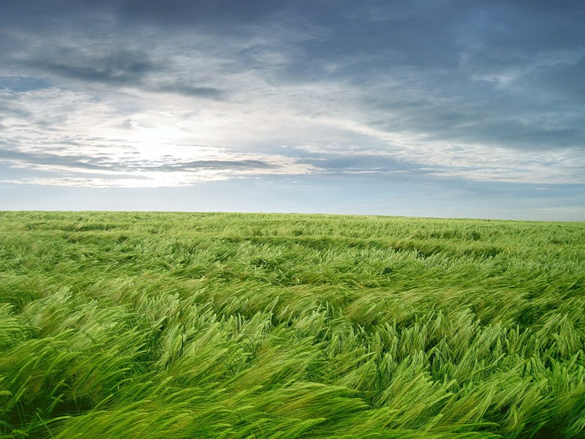
ПРИРОДНЯ ВЕНТИЛЯЦІЯ
60 л/с/пацієнт для загальних палат та амбулаторно-поліклінічних відділень
160 л/с/пацієнт для приміщень з ризиком передавання аерогених інфекцій
2,5 л/с/м3 для коридорів та ін.
https://www.who.int/water_sanitation_health/publications/natural_ventilation.pdf

Slide 16
tº
ВЕРТИКАЛЬНА ВЕНТИЛЯЦІЯ.
ЗАЛЕЖНІСТЬ ВІД РІЗНИЦІ ТЕМПЕРАТУР
tº

Slide 17

ВЕРТИКАЛЬНА ВЕНТИЛЯЦІЯ
Найважливішою з умов є компенсація повітря, яке видаляється, зовнішнім!
Вікна з дерев'яними рамами забезпечують в приміщеннях, як мінімум, 1 - кратний повітрообмін.
Пластикові вікна – майже герметичні

Slide 18
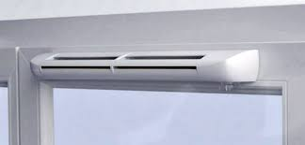
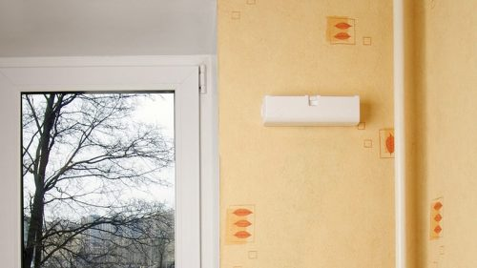
ВЕРТИКАЛЬНА ВЕНТИЛЯЦІЯ
Стан вертикальних вентиляційних каналів?
Використання припливних клапанів

Slide 19
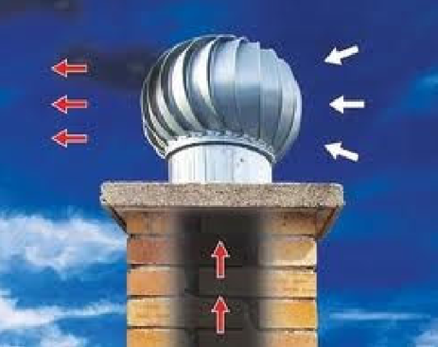
ДЕФЛЕКТОРИ.
Вітрове спонукання природної вентиляції

Slide 20
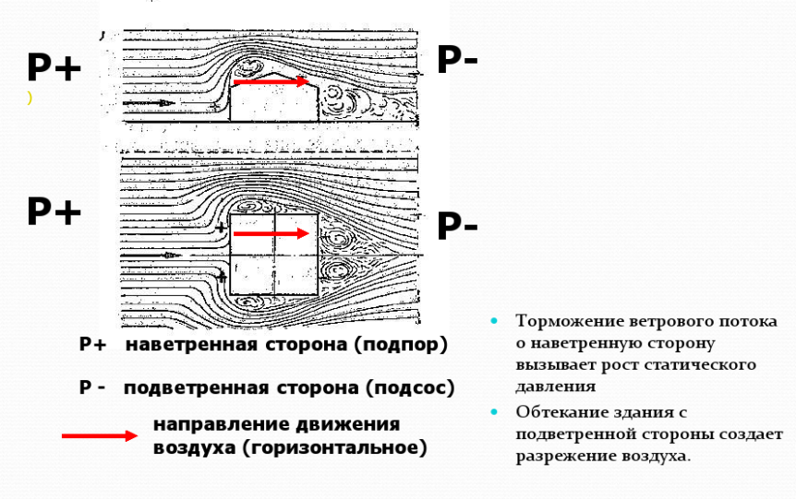
ГОРИЗОНТАЛЬНА ВЕНТИЛЯЦІЯ. ЗАЛЕЖНІСТЬ ВІД НАПРЯМКИ ВІТРУ

Slide 21
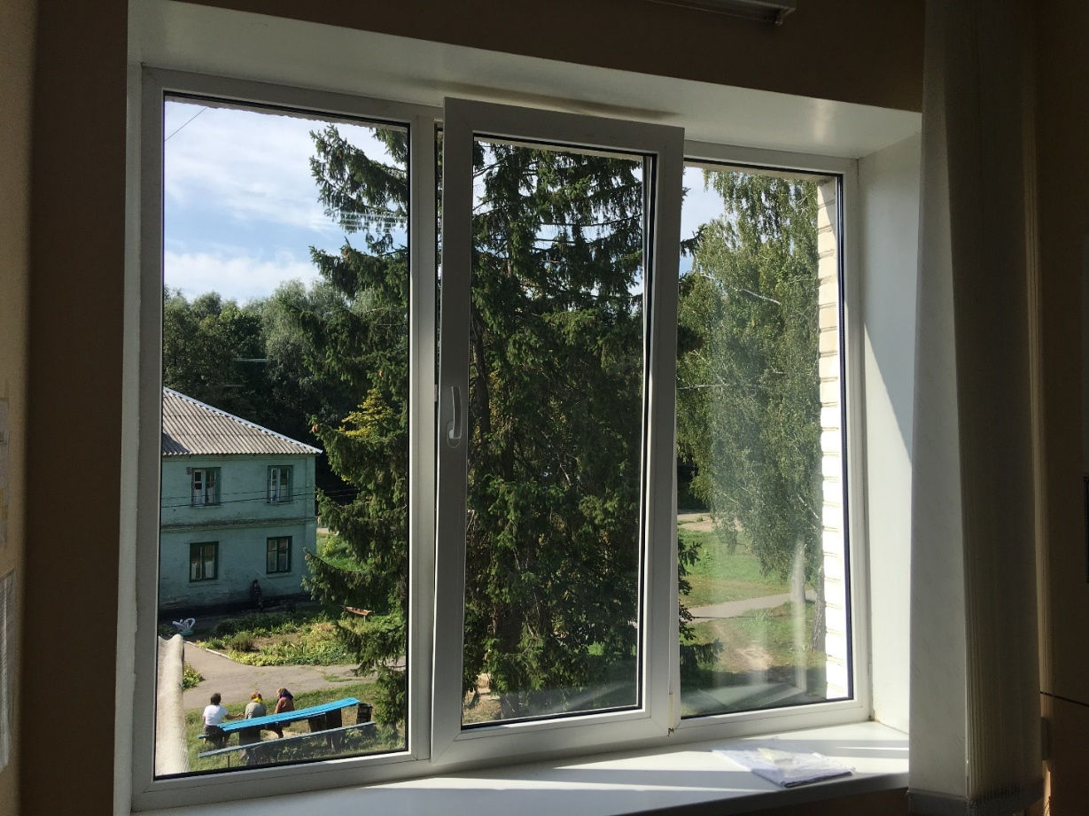
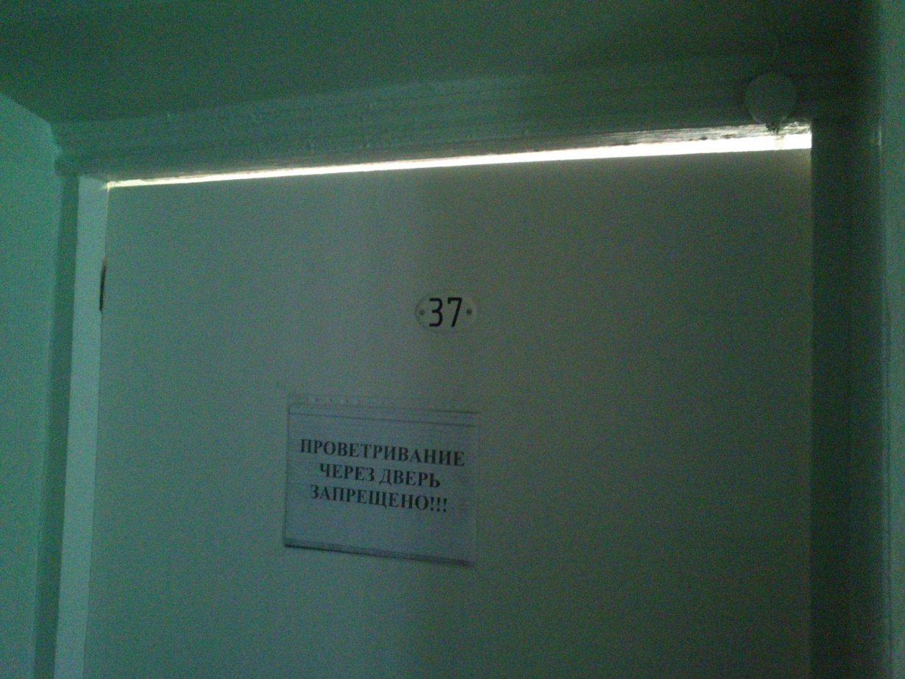
ГОРИЗОНТАЛЬНА ВЕНТИЛЯЦІЯ
Принцип «відкриті вікна – закриті двері»

Slide 22
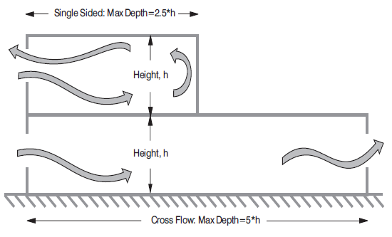
ГОРИЗОНТАЛЬНА ВЕНТИЛЯЦІЯ

Slide 23
ГОРИЗОНТАЛЬНА ВЕНТИЛЯЦІЯ
пацієнт
вікно
двері
лікар

Slide 24
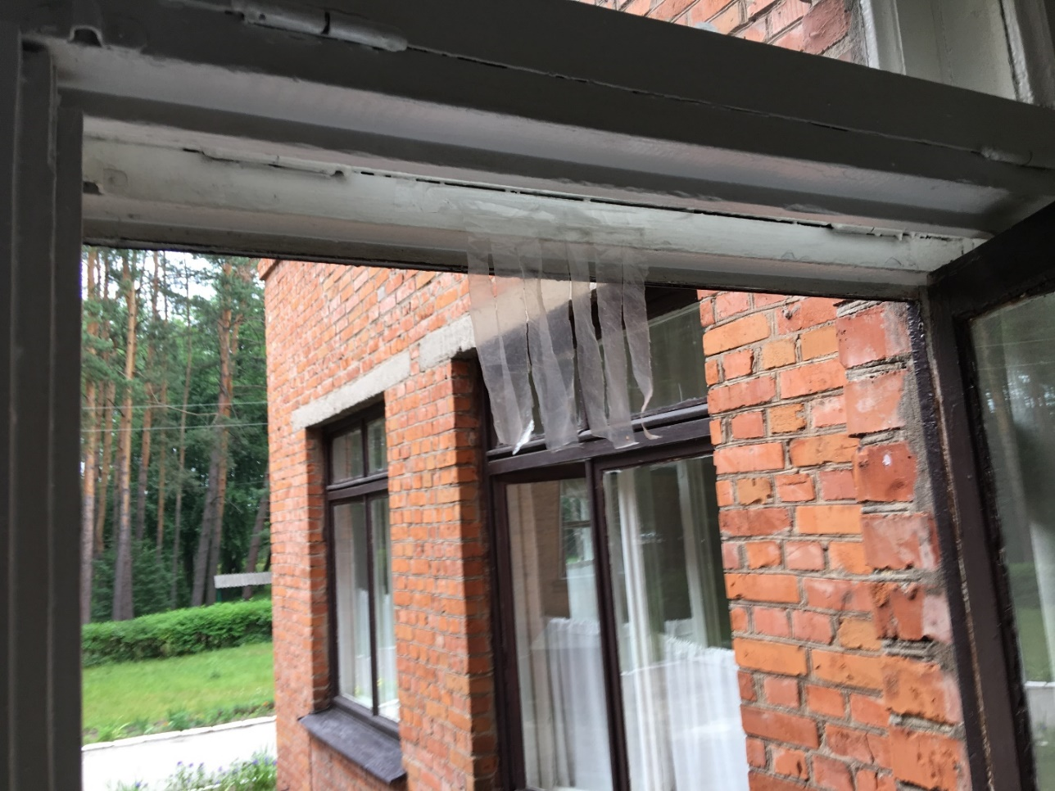
Вимірювання природньої вентиляції
Необхідність використання обладнання
Принцип «Не допустити руху повітря з брудної зони в чисту»

Slide 25
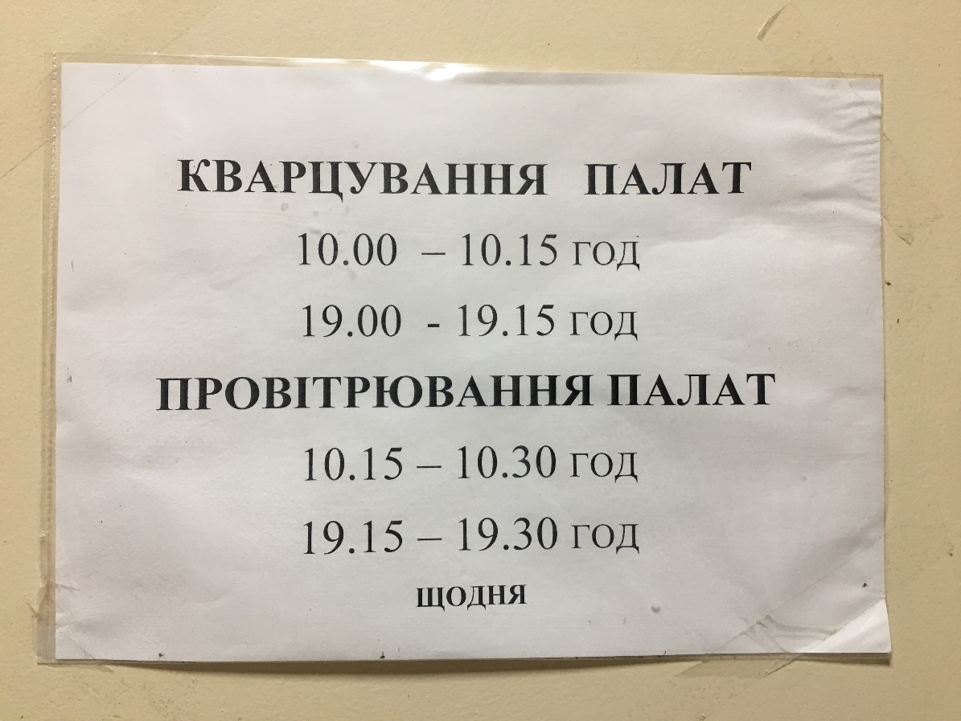
Режим використання природньої вентиляції

Slide 26
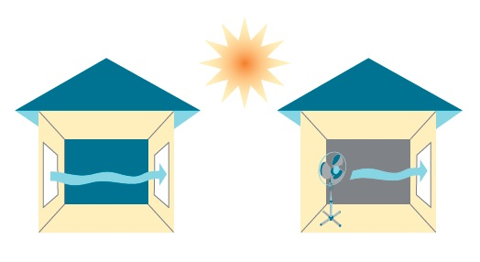
ЗМІШАНА ВЕНТИЛЯЦІЯ

Slide 27
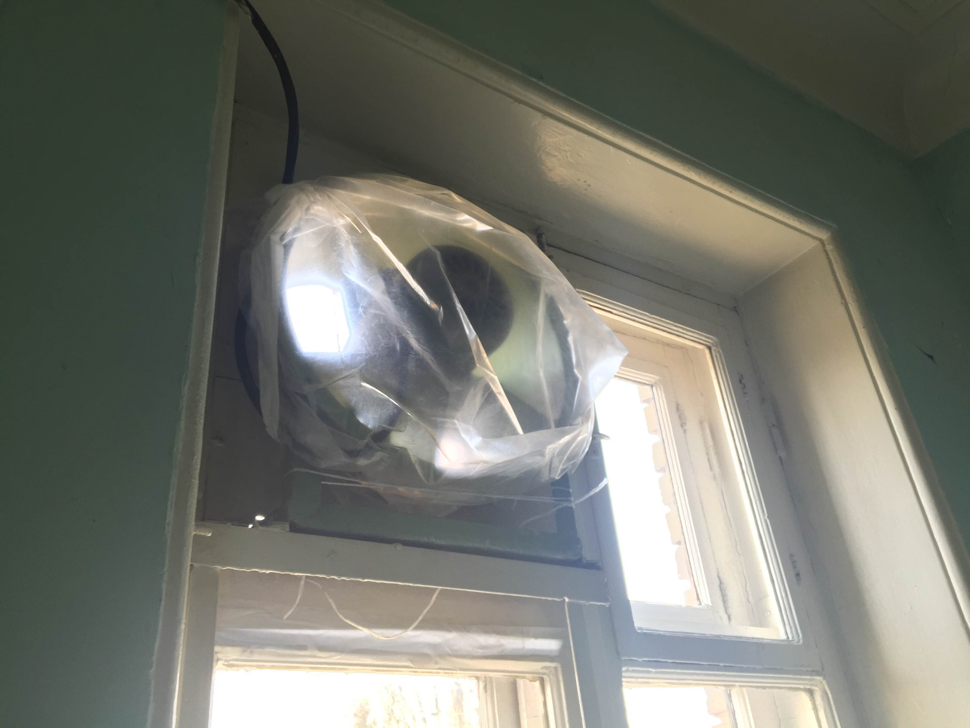
ЗМІШАНА ВЕНТИЛЯЦІЯ.
ВІКОННІ ВЕНТИЛЯТОРИ

Slide 28
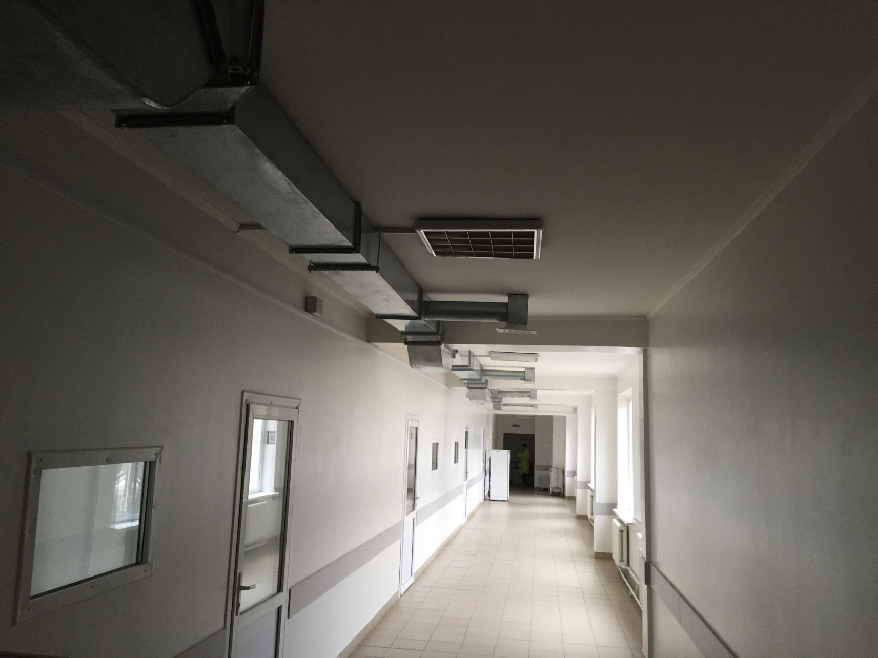
МЕХАНІЧНА ВЕНТИЛЯЦІЯ

Slide 29
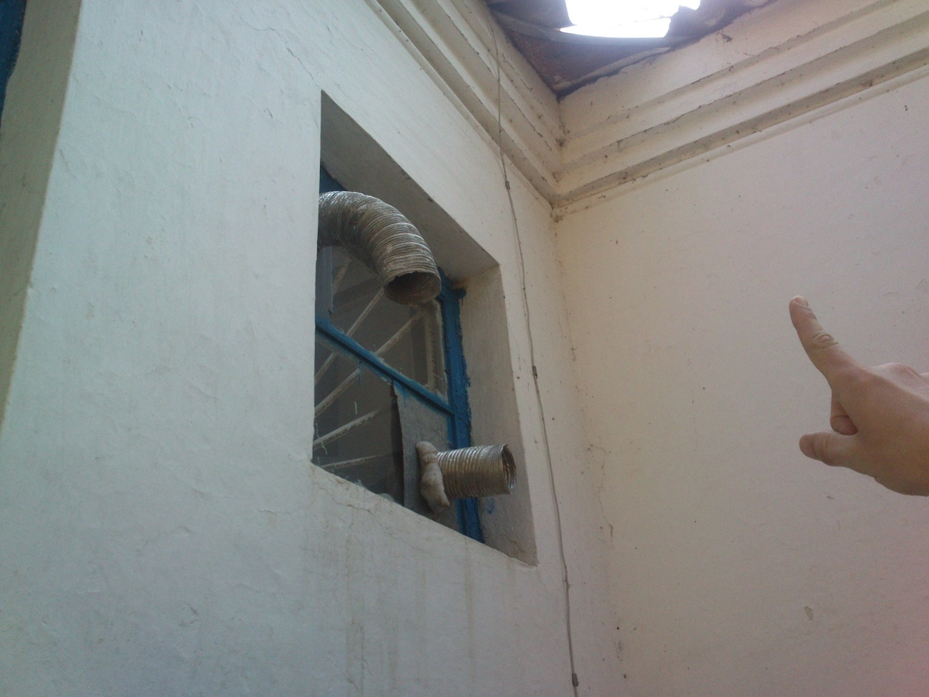
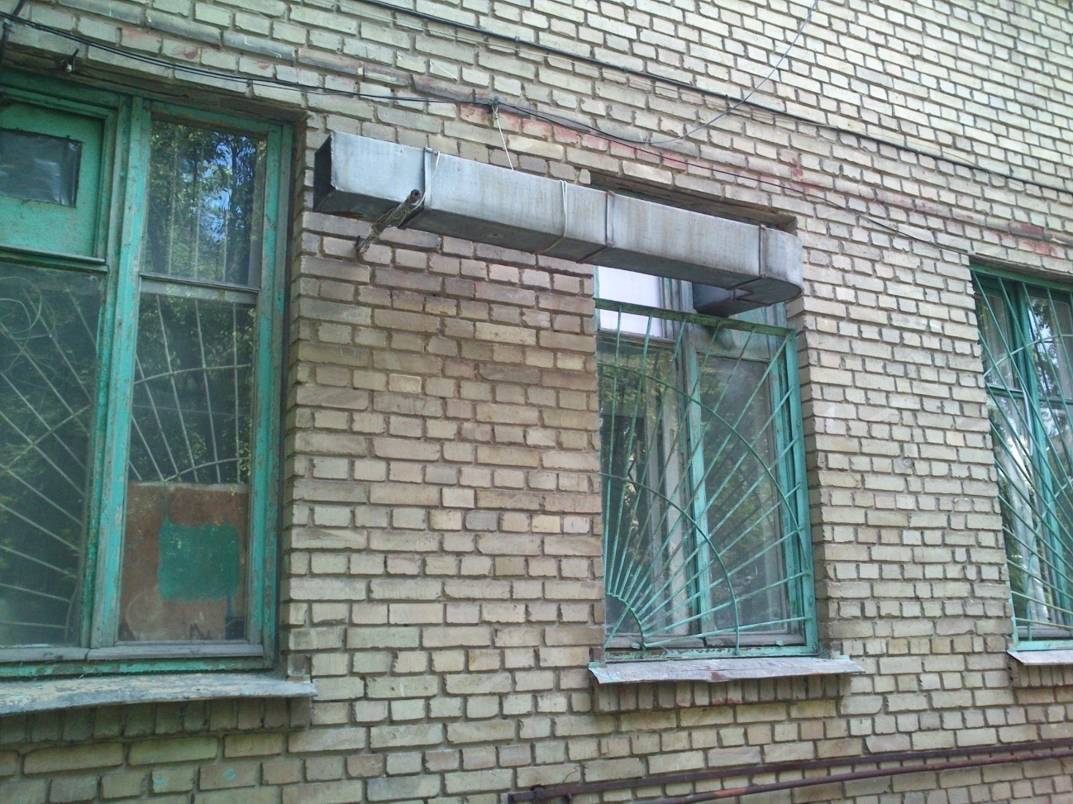
МЕХАНІЧНА ВЕНТИЛЯЦІЯ
Організований викид та забір повітря

Slide 30
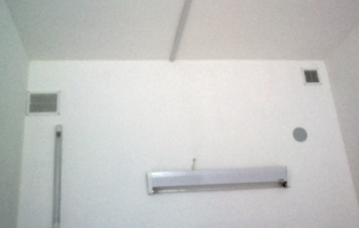
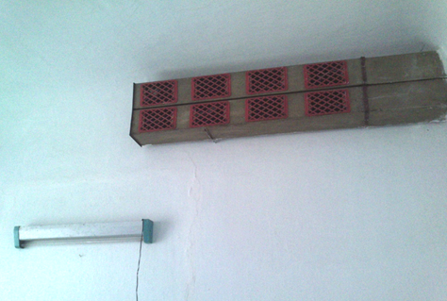
МЕХАНІЧНА ВЕНТИЛЯЦІЯ
Перемішування повітря в приміщенні
Розташування вентиляційних решіток

Slide 31
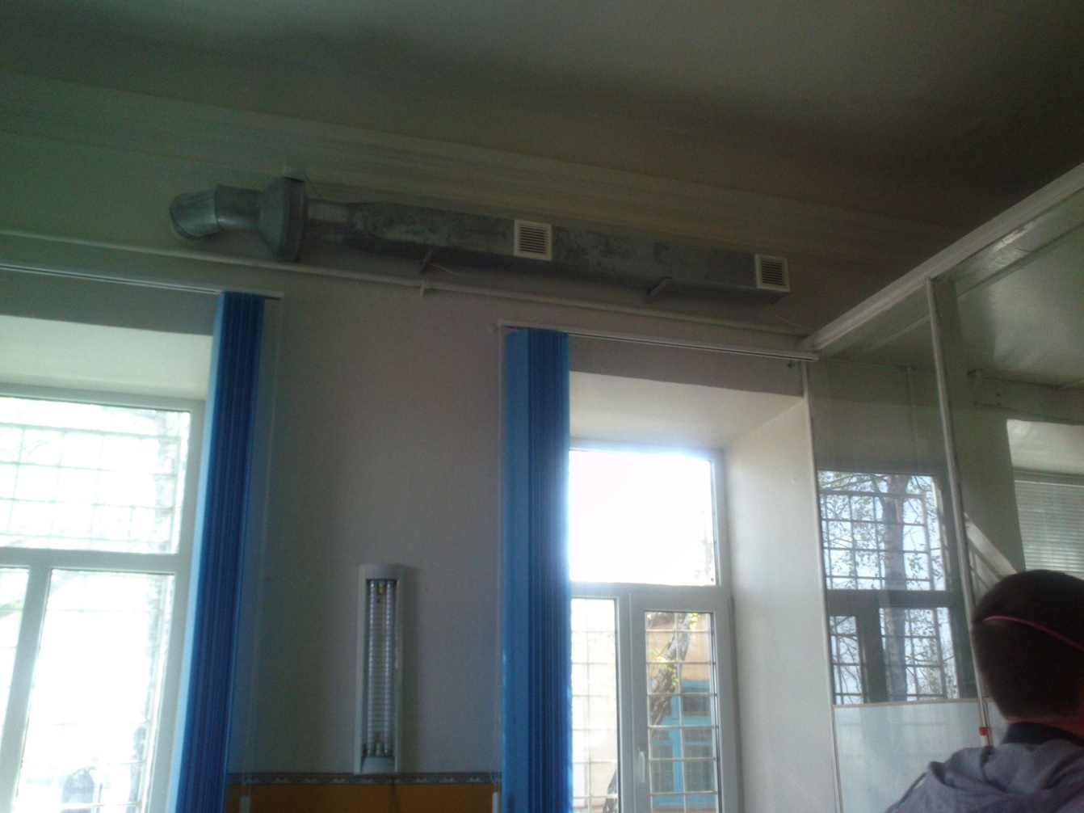
Механічна вентиляція
Нормована кратність повітрообміну

Slide 32
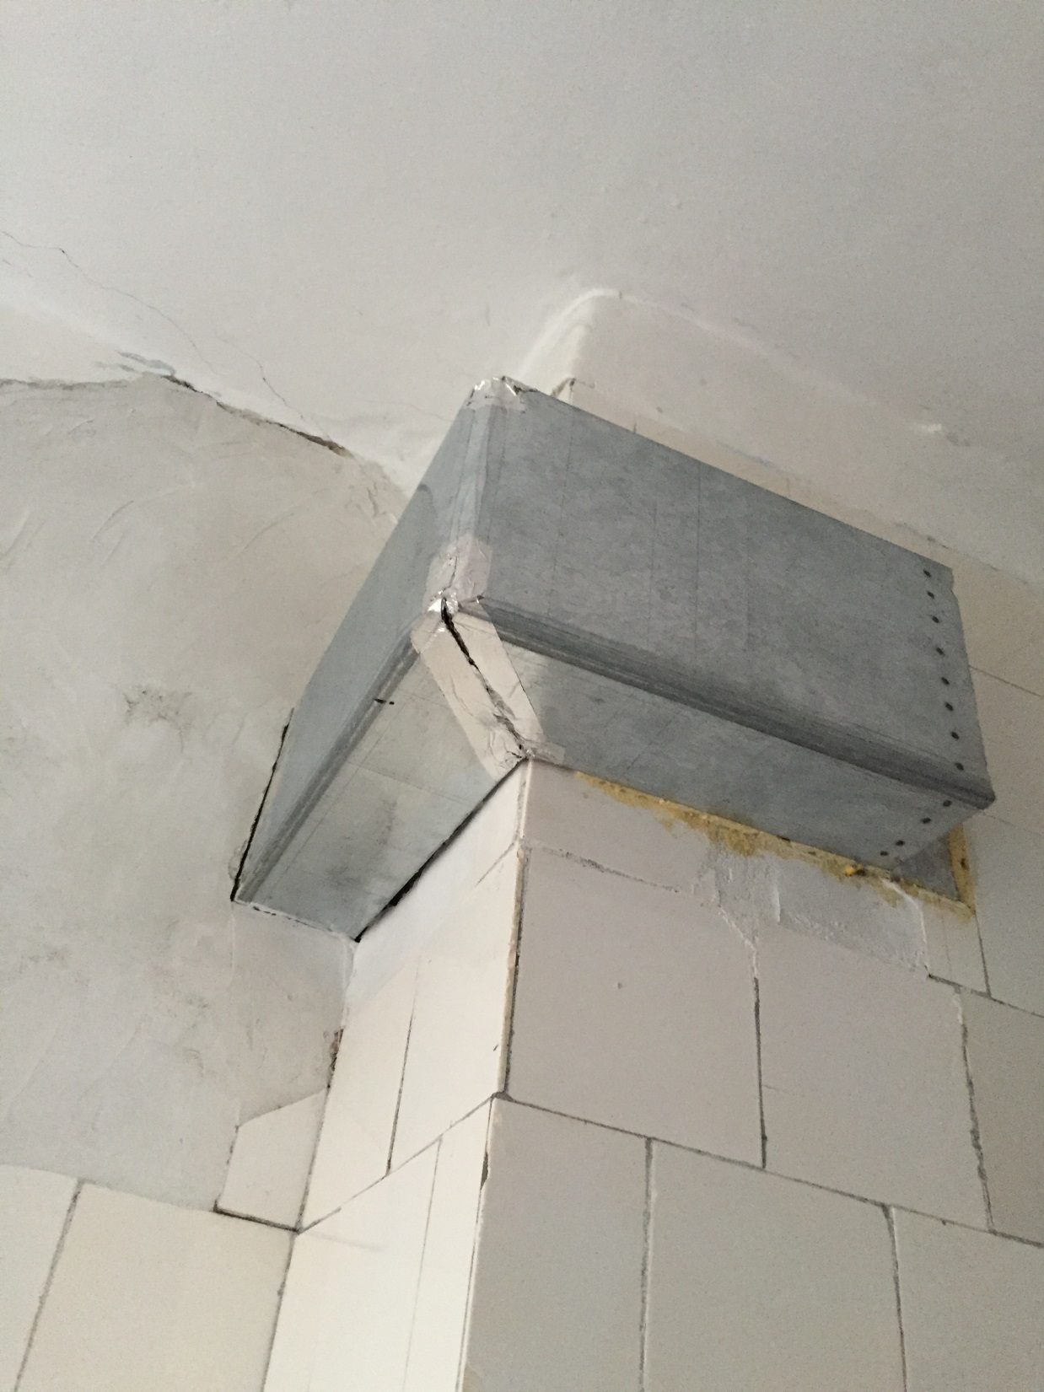
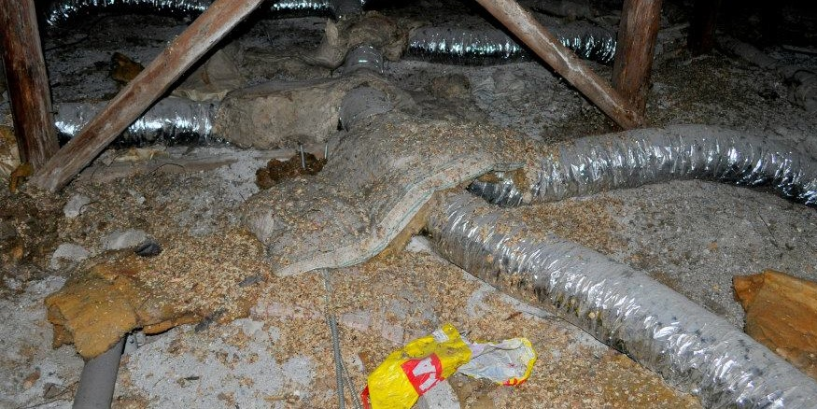
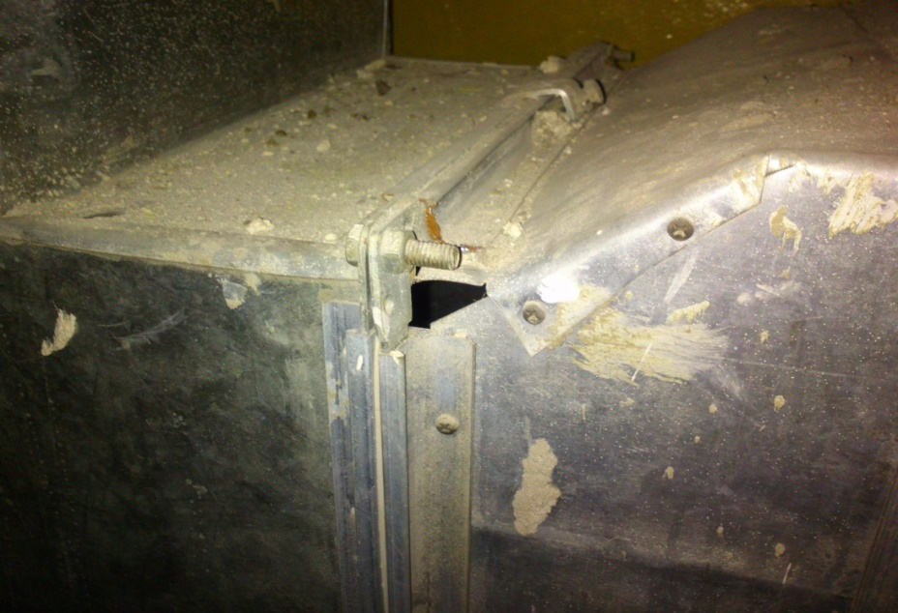
Стан повітропроводів
Notes:
ЗВЕРНІТЬ УВАГУ учасників, що від стану повітропроводу залежить об’єм повітря, який подається або витягується

Slide 33
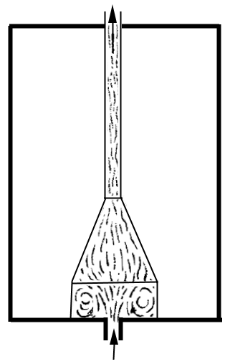
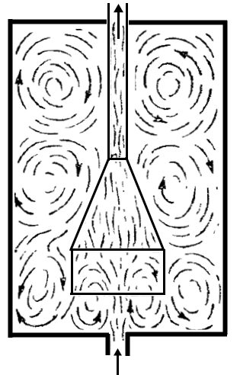
Принцип ефективного видалення повітря
2
2
1
1
Notes:
ЗАЗНАЧТЕ, що механічна вентиляція – найкращий спосіб контролювати повітряне середовище в будівлі.
ЗАУВАЖТЕ, що при використанні тільки природньої вентиляції стає неможливим дотримання всіх вимог інфекційного контролю.
ЗВЕРНІТЬ УВАГУ учасників, що чим більше відстань від джерела, тим менше сила захоплення шкідливих виділень. Саме виходячи з цього принципу, вентиляційні решітки витяжної системи у інфекційних боксах рекомендовано розміщувати біля узголів’я ліжка хворого

Slide 34

Механічна вентиляція у відділеннях повинна працювати цілодобово, 7 днів на тиждень
Notes:
ЗВЕРНІТЬ УВАГУ учасників, що немає сенсу вмикати механічну вентиляцію по годинам: вона має працювати, коли є ризик утворення аерозолю.

Slide 35

Повітря надходить і видаляється механічним шляхом
Вікна і двері повинні бути закритими
Notes:
Природня вентиляція набагато ефективніше за механічну. За умов відкритих на вулицю вікон або дверей природня вентиляція буде перешкодою нормальної роботи механічної вентиляції.

Slide 36

Механічна вентиляція
Одна механічна вентиляція не повинна обслуговувати і «брудні» і «чисті» приміщення.
Розрахунок необхідних коштів на утримання та технічне обслуговування

Slide 37
Ознаки неправильно працюючої вентиляції
Наявність сторонніх запахів
Підвищення температури (духота)
Сперте повітря
Підвищення вологості
Великі протяги
Шум
Відсутність моніторингу робочих параметрів вентиляції

Slide 38
ПІПАІ
Negative room air pressure
Class N Isolation room
Airborne Infection Isolation (AII) Room
ПІПАІ призначені для пацієнтів, яким потрібна ізоляція через наявність або підозру на інфекцію, що передається аерогенним шляхом (такі, як кір, вітряна віспа, легіонелльоз, туберкульоз та ін.). Метою розміщення пацієнтів у ПІПАІ є зменшення ризику зараження повітряним шляхом інших осіб.

Slide 39
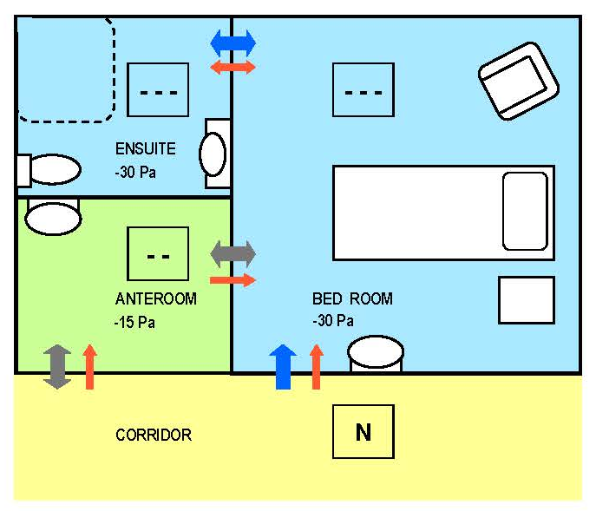
Схема ПІПАІ

Slide 40
ДЯКУЮ!

